Slide 1


100세 시대, 노후자산 패러다임을 바꿔라
연금화가 정답!
연금 마스터플랜
- 삼성생명 은퇴연구소 -
소속·성명 | 은퇴연구소 | 승인번호 | 기타 제14-129(’14.09.15)

Slide 2


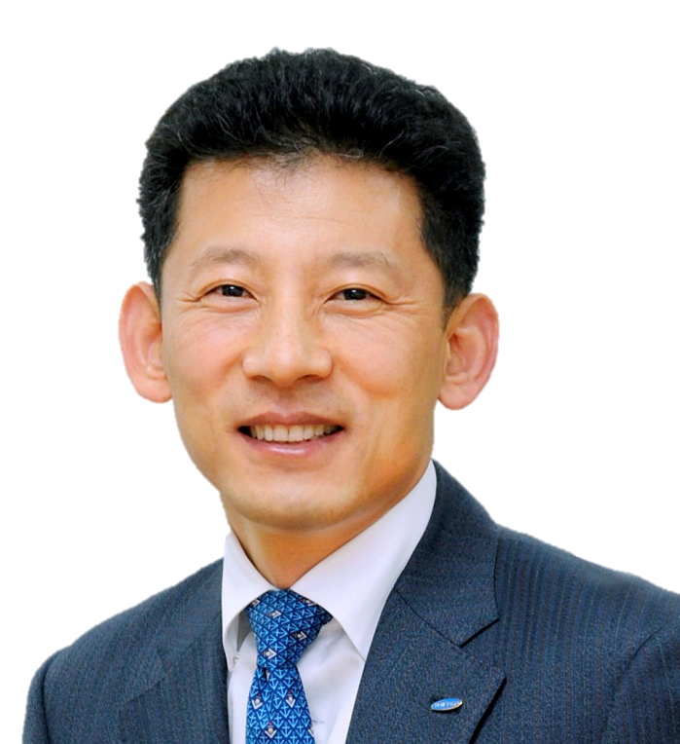
강사 소개
01/ 학 력
서울대학교 법학과 졸업
University of California, LA 경제학 석사, 박사
02/ 경 력
現 삼성생명 은퇴연구소장
박 기 출 소 장
한국 연금학회 이사 (2013. 1. ~ 현재)
삼성생명 보험금융연구소 연구전문위원 (2011.12 ~ 현재)
삼성생명 은퇴연구소
기획재정부 자체 규제심의위원회 심의위원 (2009 ~ 2010)
美 Cornell大 경제학과 교수(2001. 8 ~ 2005. 7)
소속·성명 | 은퇴연구소 | 승인번호 | 기타 제14-129(’14.09.15)

Slide 3
Contents
우리나라의 고령화
은퇴준비 개념 바꾸기
3. 평생소득 컨설팅
소속·성명 | 은퇴연구소 | 승인번호 | 기타 제14-129(’14.09.15)

Slide 4

01.
우리나라의 고령화
소속·성명 | 은퇴연구소 | 승인번호 | 기타 제14-129(’14.09.15)

Slide 5
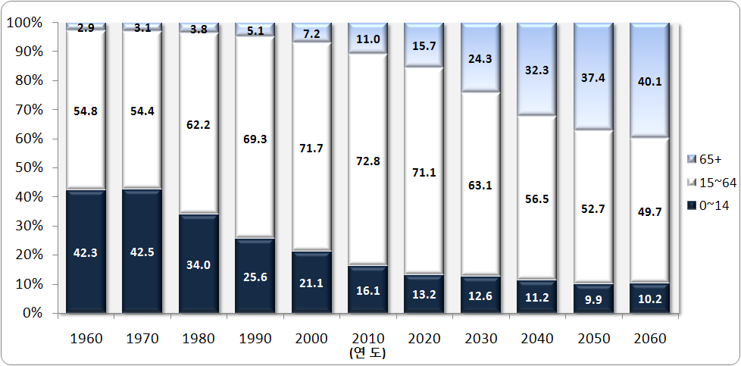
급속한 고령인구의 증가
65세 이상
1,762만명
출처 : Kostat, ‘장래인구추계’(2011) 연령계층별 인구 구성비, 1960-2060
소속·성명 | 은퇴연구소 | 승인번호 | 기타 제14-129(’14.09.15)

Slide 6
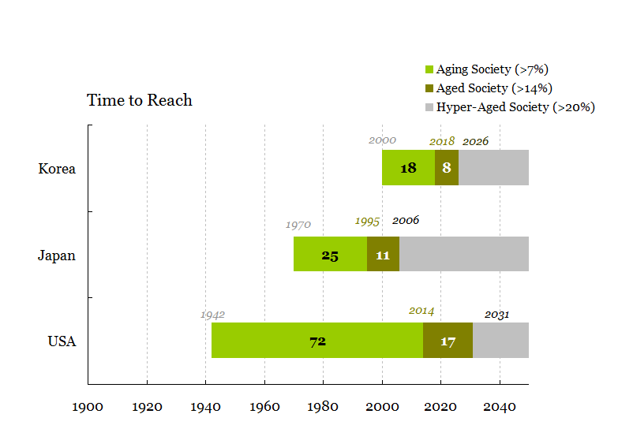




세계 1위의 고령화 속도
고령화사회
고령사회
초고령사회
출처: 통계청, ‘장래인구추계’(2006) / UN(2005)
소속·성명 | 은퇴연구소 | 승인번호 | 기타 제14-129(’14.09.15)

Slide 7
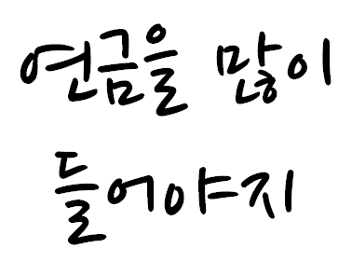
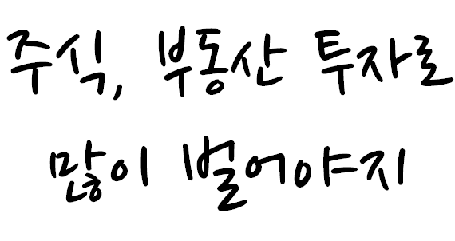
2가지 방법
VS
소속·성명 | 은퇴연구소 | 승인번호 | 기타 제14-129(’14.09.15)

Slide 8
02.
은퇴준비 개념 바꾸기
소속·성명 | 은퇴연구소 | 승인번호 | 기타 제14-129(’14.09.15)

Slide 9





월 300만원, 안정적인 삶
생활비
160 만원(월)
동남아
건강검진비
100 만원(년/2인)
의료비
42 만원(월/2인)
사회활동/경조사
50 만원
차량유지비
25 만원
여행비(동남아+국내)
300 만원(년)
레저활동비
0
소속·성명 | 은퇴연구소 | 승인번호 | 기타 제14-129(’14.09.15)

Slide 10


목돈으로 준비한다면…
10년간
노후생활
20년간
노후생활
30년간
노후생활
3.6억
7.2억
약 10억
“ 은퇴 후 생활비로…
월 300만원 쓰려면? ”
소속·성명 | 은퇴연구소 | 승인번호 | 기타 제14-129(’14.09.15)

Slide 11


알 수 없는 인생
내가 돈보다
오래 살 수도 있습니다
자녀 독립/결혼 지원
자녀 사업 지원
소속·성명 | 은퇴연구소 | 승인번호 | 기타 제14-129(’14.09.15)

Slide 12

월 소득으로 준비한다면?
10년간
노후생활
20년간
노후생활
30년간
노후생활
300만
300만
300만
“ 은퇴 후 기본생활비로…
월 300만원 이 매달 나온다면? ”
소속·성명 | 은퇴연구소 | 승인번호 | 기타 제14-129(’14.09.15)

Slide 13
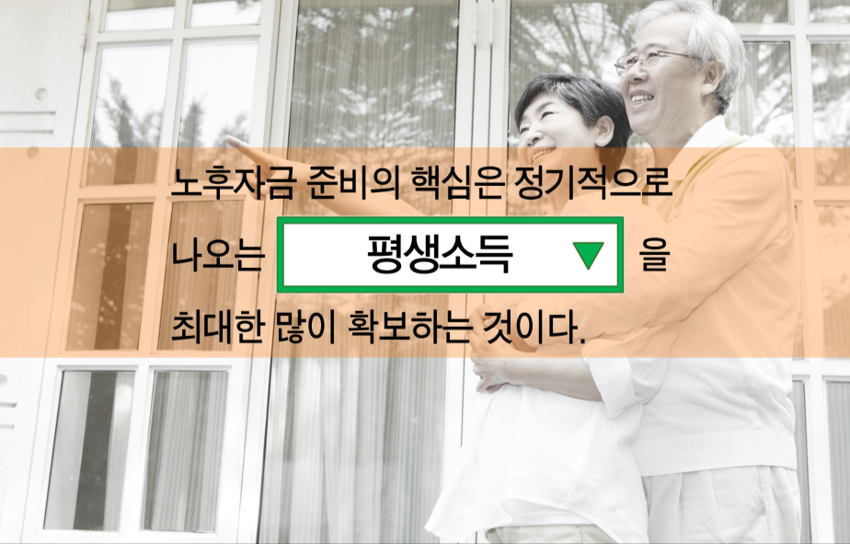
재무준비의 핵심은
소속·성명 | 은퇴연구소 | 승인번호 | 기타 제14-129(’14.09.15)

Slide 14
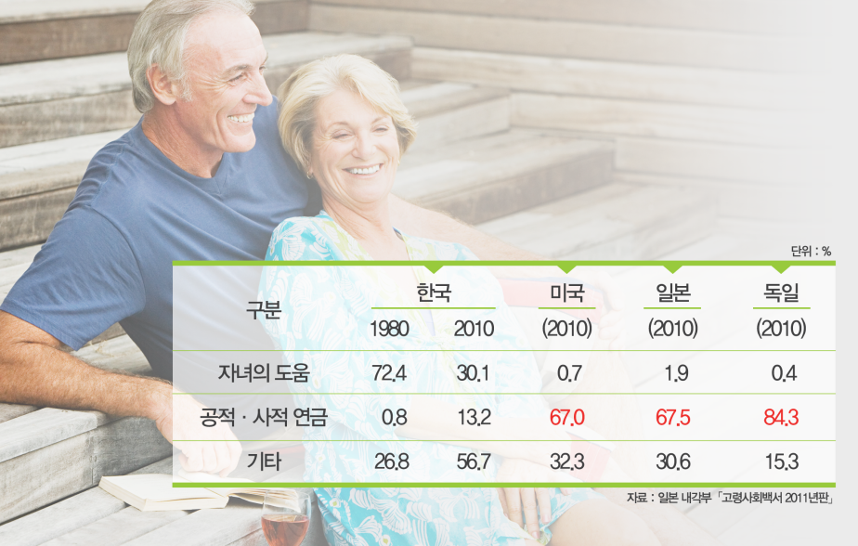
노후 소득 구조 비교
소속·성명 | 은퇴연구소 | 승인번호 | 기타 제14-129(’14.09.15)

Slide 15
인생후반전 소득구조
자산 소득
노후소득 구성
평생소득
근로소득
자 산
[30%↓]
개인연금
임대소득
퇴직연금
평생소득
[70%↑]
투자수익
국민연금
+ α
기 본
소속·성명 | 은퇴연구소 | 승인번호 | 기타 제14-129(’14.09.15)

Slide 16
03.
평생소득 컨설팅
소속·성명 | 은퇴연구소 | 승인번호 | 기타 제14-129(’14.09.15)

Slide 17
평생소득 = 3층 연금
개인보장
여유롭고 풍요로운 생활보장
개인
개인연금
기업보장
안정적 생활보장
퇴직연금
회사
사회보장
기초생활보장
개인+회사
국민연금
소속·성명 | 은퇴연구소 | 승인번호 | 기타 제14-129(’14.09.15)

Slide 18
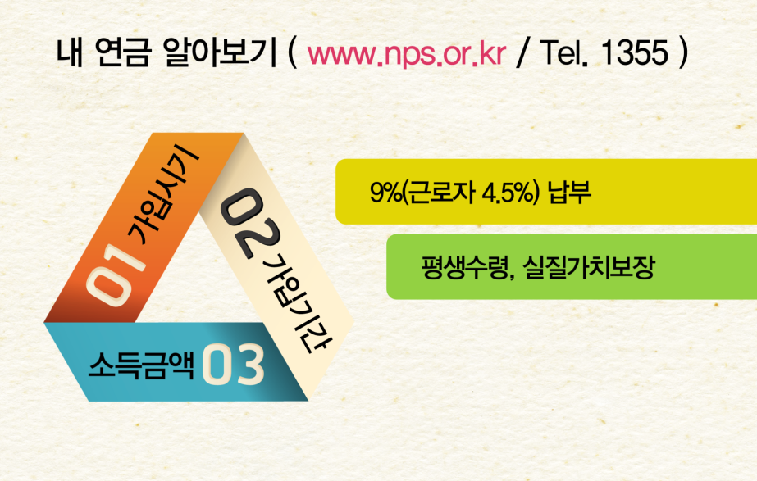
국민연금
소속·성명 | 은퇴연구소 | 승인번호 | 기타 제14-129(’14.09.15)

Slide 19
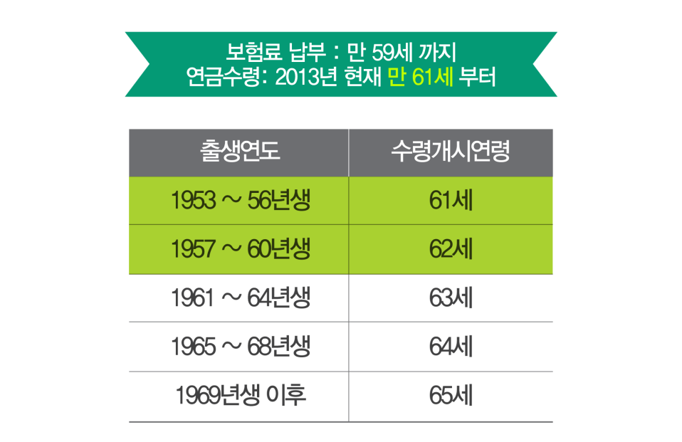
국민연금 개시연령
소속·성명 | 은퇴연구소 | 승인번호 | 기타 제14-129(’14.09.15)

Slide 20
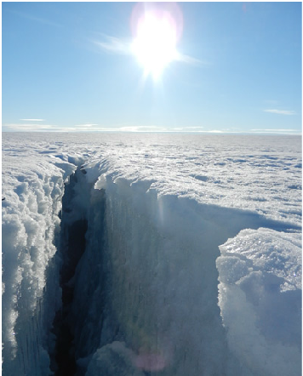
은퇴 크레바스
대한민국 50대
평균 퇴직연령
53세
서울시복지재단(2012). 노인능력 활용방안 연구.
국민연금 수령
61~65세
은퇴
크레바스
5 ~ 15년
소속·성명 | 은퇴연구소 | 승인번호 | 기타 제14-129(’14.09.15)

Slide 21
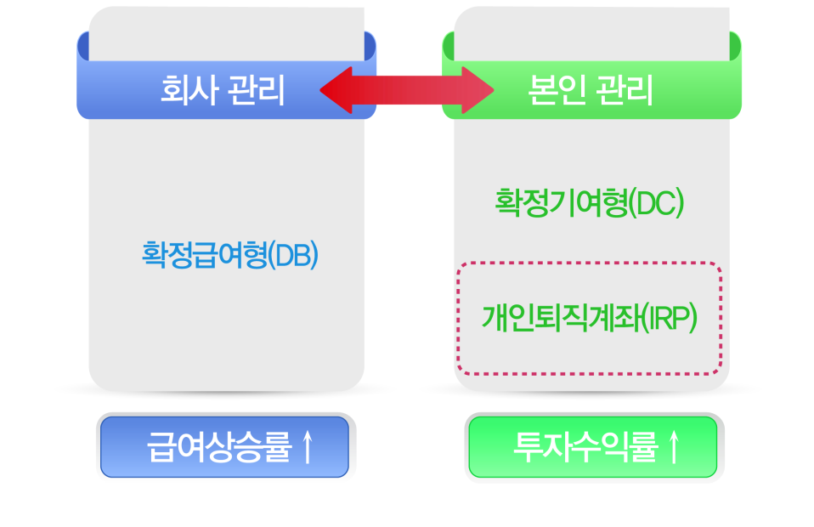
퇴직연금
소속·성명 | 은퇴연구소 | 승인번호 | 기타 제14-129(’14.09.15)

Slide 22
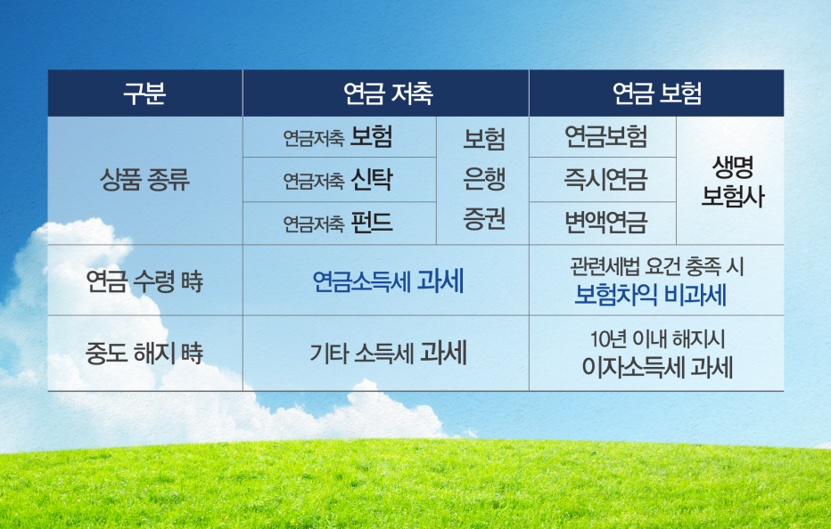
개인연금
소속·성명 | 은퇴연구소 | 승인번호 | 기타 제14-129(’14.09.15)

Slide 23
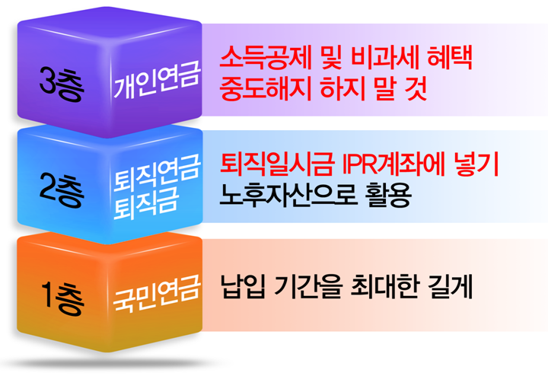
3층연금 활용 Tip
소속·성명 | 은퇴연구소 | 승인번호 | 기타 제14-129(’14.09.15)

Slide 24

주택연금
      주택 소유자 만 60세 ↑ (공동소유-연장자 만60세↑) 1주택자, 시가 9억↓
      최초가입 시 보증료 2% 납부(매월 연0.5% 보증료 납부)
      평생거주/평생지급, 주택가보다 초과 수령 가능(상속인 부담X)
      한국주택금융공사 (www.hf.go.kr / Tel. 1688-8114)
소속·성명 | 은퇴연구소 | 승인번호 | 기타 제14-129(’14.09.15)

Slide 25

주택연금 예상지급액
구분
1억
3억
5억
60세
23만원
69만원
114만원
27만원
82만원
137만원
65세
33만원
100만원
167만원
70세
일반주택, 종신지급방식, 정액형(금액 반올림)
출처 : 한국주택금융공사 (2014.1.1일 기준)
소속·성명 | 은퇴연구소 | 승인번호 | 기타 제14-129(’14.09.15)

Slide 26

농지연금
      농지 소유자 및 배우자 모두 만 65세 ↑ , 영농경력이 5년 ↑
      감정평가액 평가, 신청인의 총 소유농지가 3만㎡ ↓
      지목이 전, 답, 과수원 으로서 실제 영농에 이용중인 농지
      농지연금포탈 (www.kplove.or.kr / Tel. 1577-7770)
소속·성명 | 은퇴연구소 | 승인번호 | 기타 제14-129(’14.09.15)

Slide 27
농지연금 예상지급액
구분
1억
3억
5억
65세
36만원
109만원
182만원
41만원
120만원
201만원
70세
47만원
142만원
236만원
75세
공시지가, 기대이율 4%, 농지가격상승률 2.85%, 2011년 여자생명표 적용
출처 : 농지연금포탈
소속·성명 | 은퇴연구소 | 승인번호 | 기타 제14-129(’14.09.15)

Slide 28



100세 시대!!!
연금화 전략
소속·성명 | 은퇴연구소 | 승인번호 | 기타 제14-129(’14.09.15)

Slide 29
Thank you

